Slide 1
活用し尽くそう！じちろうの共済
30歳未満の組合員向け
～これからじちろう共済を検討する皆さんへ～
～あなたらしく生きるための考え方・備え方～
自治労本部共済推進委員会
2022年2月作成

Slide 2
はじめに
連日の取り組み、お疲れ様です。
自治労では組合員の雇用と生活を守るための取り組みを行っていますが、 自主福祉活動として組合員の生活の質の向上も取り組んでいます。
現在はコロナ禍で、皆さんが入職してから社会の情勢が変わり、若い皆さんの中にも、生活への不安や心の疲れを感じている方がいらっしゃるかもしれません。
こんな時こそ、様々な取り組みを通じ、仲間同士で支えあいながら健やかな日々を送れることが重要と考えています。
自治体、公共民間サービスに従事する私たちが自らの取り組みにより
職場環境や日々の生活を整えることは、私たち自身のパフォーマンスを引き上げ、ひいては地域住民の幸せにつながるものです。
本日は、このような視点から、若い皆さんのこれからのくらしをもっと
豊かにする「ツール」であるじちろう共済の効果的な利用方法をお伝えします。
本動画は、情報提供を目的としたものであり、商品の推進・販売を目的とするものではありません。
Notes:
連日の取り組み、お疲れ様です。
自治労では組合員の雇用と生活を守るための取り組みを行っていますが、 自主福祉活動として組合員の生活の質の向上も取り組んでいます。
現在はコロナ禍で、皆さんが入職してから社会の情勢が変わり、若い皆さんの中にも、生活への不安や心の疲れを感じている方がいらっしゃるかもしれません。
こんな時こそ、様々な取り組みを通じ、仲間同士で支えあいながら健やかな日々を送れることが重要と考えています。
自治体、公共民間サービスに従事する私たちが自らの取り組みにより
職場環境や日々の生活を整えることは、私たち自身のパフォーマンスを引き上げ、ひいては地域住民の幸せにつながるものです。
本日は、このような視点から、若い皆さんのこれからのくらしをもっと
豊かにする「ツール」であるじちろう共済の効果的な利用方法をお伝えします。

Slide 3
提案のポイント
Ⅰ．保障はいるの？どのくらい？
Ⅱ．団体生命共済とは
Ⅲ．じちろう共済を活用しよう
本動画は、情報提供を目的としたものであり、商品の推進・販売を目的とするものではありません。
Notes:
本日はご覧の流れでお話をしていきます。
■まずは保障の考え方についてです。

Slide 4
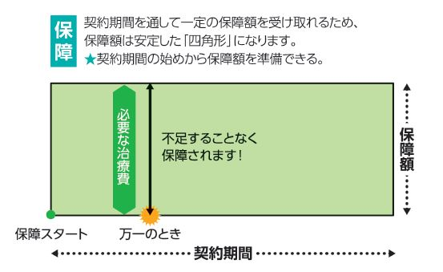
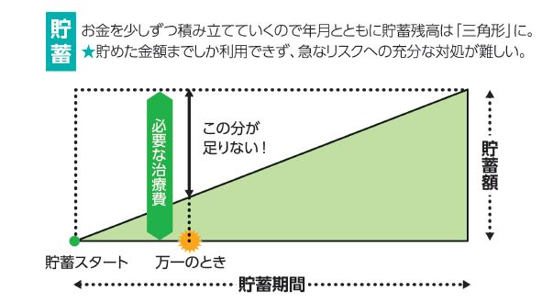
Ⅰ．保障はいるの？どのくらい？
１．「貯蓄」は三角・「保障」は四角
①貯蓄を増やすには時間がかかる
②保障はすぐに必要額を準備できる
お金を少しずつ積み立てていくので年月とともに貯蓄残高は「三角形」に。
★貯めた金額までしか利用できず、急なリスクへの十分な対処が厳しい
契約期間を通して一定の保障額を受け取れるため、
保障額は安定した「四角形」になります。
★契約期間の始めから保障額を準備できる。
必要な費用
この部分が
足りない！
必要な費用
不足することなく
保障されます！
万一のリスクには「保障」で備える
本動画は、情報提供を目的としたものであり、商品の推進・販売を目的とするものではありません。
Notes:
じちろう共済は自治労組合員のための自治労組合員しか利用できない保障制度です。
保障は万一何かが起きた時のお金の負担をカバーしてくれるものです。
本日は死亡保障と医療保障の話をしますが、
そもそも保障って必要なの？ということを疑問に思っている方もいるかもしれません。
そこで、万一の時のためのお金を貯蓄でまかなう場合と、保障で用意した場合をくらべてみましょう。
■貯蓄では、お金を少しずつ積み立てていくので、貯蓄残高は三角形になります。
万一の時に必要な金額を準備できていないというケースも出てきます。
■一方で保障は必要な費用を支払い、自身が選択した保障額が支払われるので、万一の時のために用意できているお金は、四角の形となります。
保障では、保障をスタートした瞬間から、万一の時のための準備ができているのです。
■貯蓄は貯蓄、保障は保障と分けて考え、
万一のリスクには、保障で備えておくことが大切です。
次に、ムダの無い保障の選び方についてお知らせします。

Slide 5
Ⅰ．保障はいるの？どのくらい？
２．ムダのない保障の備え方（必要保障額）
必要保障額
万一の時に
必要な金額
既に保障が
用意されている金額
私的保障（共済・保険）は必要最低限で備えることが大切
本動画は、情報提供を目的としたものであり、商品の推進・販売を目的とするものではありません。
Notes:
それは必要保障額という考え方です。
一言で言うと、必要な分だけ保障を備えましょうという事です。
給料明細を見ると、毎月の賃金から社会保険料が控除されていると思います。
さらに職場には福利厚生がありますよね。
という事は、
■皆さんには、万一の時には、何かしらの保障がすでに用意されているという事なのです。
三角形の下の、公的保障と職域保障です。
■公的保障や職域保障で不足する部分が、
■共済や貯蓄といった私的保障で備えておくべき、必要保障額となります。
■共済や保険で私的保障を用意する場合は、必要以上のお金を保障に使わなくてもいいように、
必要保障額で備えることが大切です。

Slide 6
Ⅰ．保障はいるの？どのくらい？
３．保障のめやす
◎死亡保障のめやすは…
◎医療保障のめやすは…
830
単身・・・1,000万円以下
扶養家族がいる・・1,000万円～5,000万円
医療費・食事代のみ・・・3,000円
個室を希望・・・5,000円～10,000円
本動画は、情報提供を目的としたものであり、商品の推進・販売を目的とするものではありません。
Notes:
この必要保障額の考え方をもとに、死亡保障と医療保障のめやすを考えると、
■ご覧のようになります。
死亡保障は、もし自分が死んでしまったときに、家族のためにお金を残しておくための保障です。
単身の場合は1,000万円以下,
ご家庭をお持ちの方は状況に応じ、1,000万円から5,000万円がひとつのめやすになります。
一方、医療保障は、病気やけがをしたときの自己負担金をカバーするための保障です。
病気やけがをしてお金がかかるのは、入院した時ですが、
入院日額3,000円を用意しておけば、最低限の医療費と食事代は備えておけます。
個室を希望する場合には、入院日額5,000円以上がめやすとなります。

Slide 7
提案のポイント
Ⅰ．保障はいるの？どのくらい？
Ⅱ．団体生命共済とは
Ⅲ．じちろう共済を活用しよう
10
本動画は、情報提供を目的としたものであり、商品の推進・販売を目的とするものではありません。
Notes:
死亡保障と医療保障に備えるためのツールとして活用していただきたいのが、団体生命共済です。

Slide 8
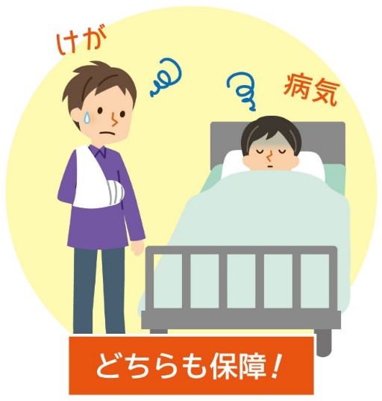
Ⅱ．団体生命共済とは
１．いのちと健康の保障がひとまとめ
いのち
健康
死亡
・死亡共済金
・災害死亡共済金
入院
・災害入院共済金
・病気入院共済金
・成人病入院共済金
手術
・手術共済金
がん診断
・がん診断共済金
・上皮内がん診断共済金
障がい
・重度障害共済金
・災害障害共済金
通院
・入院前災害通院共済金
・退院後災害通院共済金
・災害通院共済金
・退院後病気入院共済金
その他
・先進医療共済金
・傷病障害共済金
・疾病診断共済金
・ドナー共済金
・診断書料補助金
本動画は、情報提供を目的としたものであり、商品の推進・販売を目的とするものではありません。
Notes:
団体生命共済は、死亡保障と医療保障が「ひとまとめ」になった制度です。
団体生命共済では、亡くなった時や重度障がいになった時の保障をはじめ、入院や手術、がん保障まで、充実した保障がひとまとめになっていますので、いのちと健康に関する保障は、団体生命共済だけでほとんどカバーできます。
■図の中で「通院」とありますが、けがで5日以上通院をすると共済金が受け取れます。「まだ若いし、病気よりもけがの方が心配だな」と思う方にも、団体生命共済はおすすめです。

Slide 9
Ⅱ．団体生命共済とは
２．団体生命共済の強み① 助け合い
まさに、
仲間がお互いに
助け合える仕組み
共済
加入者が８割以上の都道府県や組合になれば、
健康に問題のある人も最低保障に入れる！
本動画は、情報提供を目的としたものであり、商品の推進・販売を目的とするものではありません。
Notes:
世の中にはたくさんの保障がありますが、
そのなかでも、団体生命共済には強みがあります。
強み１つ目は、「助け合い」です。
そもそも団体生命共済は、
みんなでお金を出し合って、困った時には支えあおうという、助け合いの制度ですが、
■都道府県や組合の8割以上の仲間が団体生命共済に加入すると、その都道府県や組合では健康状態に問題がある人でも団体生命共済に加入できます。
■まさにみんなで入ってみんなで助け合おうという制度になっているのです。

Slide 10
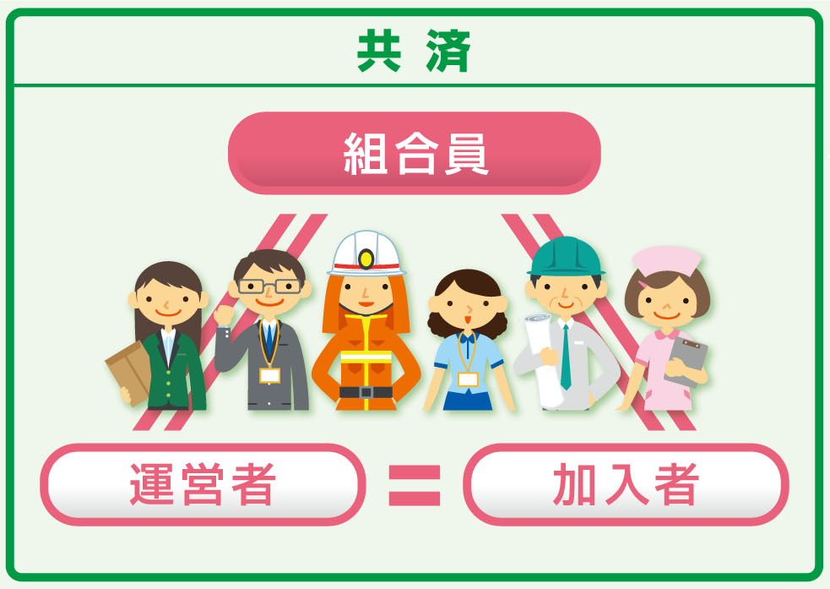
Ⅱ．団体生命共済とは
２．団体生命共済の強み② お得な掛金
民間保険
非営利・割戻金
自治労組合員だけ
加入
⇒低リスク
手続きは組合
⇒低コスト
さらに・・・
団体生命共済には、
約50万人が
加入！
じちろう共済のしくみ⇒非営利・低リスク・低コスト
さらに、スケールメリットにより、お得な掛金を実現！
本動画は、情報提供を目的としたものであり、商品の推進・販売を目的とするものではありません。
Notes:
団体生命共済の強みの２つ目は、お得な掛金です。
保障といえばまずは民間保険を思い浮かべるのではないでしょうか？
民間保険も共済も、保障を備えるという点では同じですが、
民間保険は株式会社などが運営しており、不特定多数の方が加入しています。株式会社が運営しているため、皆さんの保険料の中には当然、会社の利益というものが含まれています。
■一方で、共済は、組合員自身が運営者でもあり、制度を利用する加入者です。
■非営利で事業を行っているため、決算で剰余が出た場合は、「割戻金」として戻ってくる仕組みもあります。
■じちろう共済の場合は、不特定多数の方が加入できるわけではなく、一般的に病気になる可能性や事故率が低い自治労組合員だけが共済を利用できるので、リスクが小さくなります。
■また、加入するときも、万一の時に共済金を請求するときも、窓口は職場の組合ですので、コストが抑えられます。
このように、じちろう共済の仕組みは、お得な掛金に結びついているのです。
■さらに、団体生命共済には約50万人が加入しており、スケールメリットも相まって、お得な掛金を実現しています。

Slide 11
Ⅱ．団体生命共済とは
３．自治労と共済推進運動
保障
みんなで
利用
組合員の
豊かな生活
掛金
本動画は、情報提供を目的としたものであり、商品の推進・販売を目的とするものではありません。
Notes:
皆さんお気づきでしょうか？
■団体生命共済を利用する人が増えれば、
■都道府県や組合の加入率が８割を超えると、健康状態に問題がある人であっても、みんなが保障を備えることができますし、
■②さらに安い掛金で共済を利用できるようになる可能性があるのです。
そうすれば、
■みんなの生活が豊かになりますよね。
労働運動と同じで、数は力になるのです。
だから、自治労ではみんなで共済を利用しようよ！と、共済運動に取り組んでいるのです。

Slide 12
Ⅱ．団体生命共済とは
４．制度改定と掛金体系（１）
制度改定が行われ、
男女別・年齢群団別掛金が導入される
※2022年６月以降の更改期ごとに制度改定が行われます。更改期は都道府県や組合によって異なります。
本動画は、情報提供を目的としたものであり、商品の推進・販売を目的とするものではありません。
Notes:
そんな自治労が取り組む団体生命共済は、制度改定が行われます。
制度改定により、掛金体系が変わります。これまでは男女一律の掛金でしたが、これからは男女別の掛金で、年齢区分も細かくなります。

Slide 13
Ⅱ．団体生命共済とは
４．制度改定と掛金体系（２）
死亡保障
医療保障
歳
歳
歳
歳
歳
歳
歳
歳
歳
歳
歳
歳
平均で約12％掛金の引き下げ
若年層の掛金は大幅な引き下げ
本動画は、情報提供を目的としたものであり、商品の推進・販売を目的とするものではありません。
Notes:
制度改定後の掛金は、スケールメリットをいかすことで、全体で平均約12％の掛金引き下げが実現されました。
■さらに、年齢ごとの健康リスクに応じて掛金に傾斜がつけられたので、若い皆さんの掛金はこれまでよりかなり引き下がります。
多くの組合員が掛金体系の変更の恩恵を受ける一方で、50代の方など、掛金が引きあがってしまう層もあります。涙をのむ世代もありますが、将来を担う若い皆さんにたすきをつなげるために、掛金体系の変更を行うことが決まりました。

Slide 14
Ⅱ．団体生命共済とは
若い皆さんが
これからの主役です！
本動画は、情報提供を目的としたものであり、商品の推進・販売を目的とするものではありません。
Notes:
労働組合や共済運動を担っていくのも、これからの主役は皆さんです。
みんなで助け合いの輪である共済をすすめていきましょう。

Slide 15
提案のポイント
Ⅰ．保障はいるの？どのくらい？
Ⅱ．団体生命共済とは
Ⅲ．じちろう共済を活用しよう
18
本動画は、情報提供を目的としたものであり、商品の推進・販売を目的とするものではありません。
Notes:
ここからは、団体生命共済の他にも、ぜひ活用していただきたい共済制度をご紹介します。

Slide 16
Ⅲ．じちろう共済を活用しよう
１．積立制度の併用で将来も安心（１）
団体生命共済加入者は、退職後のための
「お得な」積み立て制度を利用できる
1口3,000円から最大50口まで
⇒手軽に始められる
個人年金保険料控除対象
⇒節税効果も
本動画は、情報提供を目的としたものであり、商品の推進・販売を目的とするものではありません。
Notes:
まずは、団体生命共済に加入すると利用できる、退職後のための積み立て制度、
■1口3,000円から手軽に始められる長期共済と、
■個人年金保険料控除の枠を使って節税効果も期待できる税制適格年金です。

Slide 17
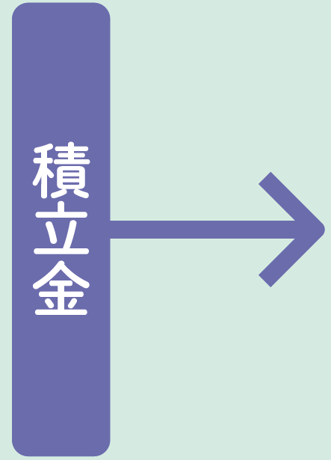
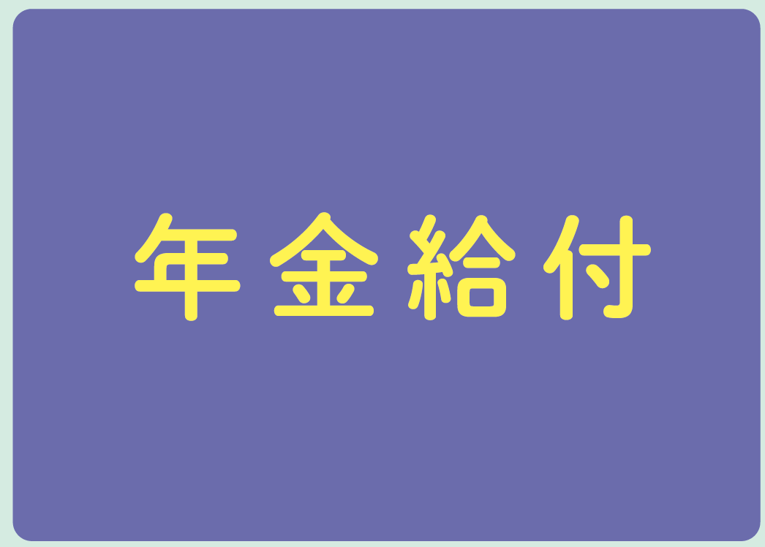
Ⅲ．じちろう共済を活用しよう
１．積立制度の併用で将来も安心（２）
本動画は、情報提供を目的としたものであり、商品の推進・販売を目的とするものではありません。
Notes:
老後資金には、2,000万円ほどの自己資金が必要になるともいわれていますが、
長期共済も税制適格年金も、在職中に積み立てた積立金を退職後の私的年金として受け取ることができます。
退職後の保障が必要ない時は、これまでの積立金を一括で受け取ることもできるので、気軽に始めることができます。

Slide 18
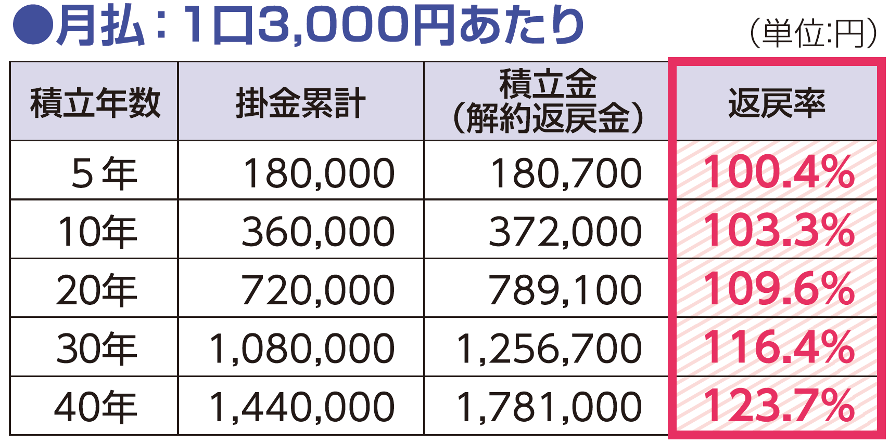
Ⅲ．じちろう共済を活用しよう
１．積立制度の併用で将来も安心（３）
早く積み立てを始めれば始めるほど、
返戻率は大きくなる
※動画作成日現在の予定利率等にもとづき試算しています。なお、予定利率等は将来変更することがありますので、将来の支払額を約束するものではありません。
※在職中の積立期間が月払の場合は5年未満のとき、積立金（解約返戻金）が払込掛金累計額を下回ります。
本動画は、情報提供を目的としたものであり、商品の推進・販売を目的とするものではありません。
Notes:
銀行にお金を預けても、お金は増えない低金利の現在です。
長期共済・税制適格年金の魅力は、低金利の現在において、かなり効率的に積み立てができること。
預けた掛金はこくみん共済 coop が安定的に運用しますので、皆さんはひたすら積み立てをするだけでリスク管理は不要です。
低リスクでも堅実に積み立てができます。
また、5年10年20年と長く積み立てるほど、払った掛金に対する積立金の返戻率は大きくなります。

Slide 19
Ⅲ．じちろう共済を活用しよう
１．積立制度の併用で将来も安心（４）
出遅れたから 毎月6,000円積立するぞ！
積立金・解約返戻金
１,５７８,０００円 （返戻率１０９.６％）
払ったお金
（積立原資）
144万円
私は毎月3,000円 積立するわ
積立スタート！
払った額は同じでも
20万円以上の差！
払ったお金
（積立原資）
144万円
積立金・解約返戻金
１,７８１,０００円 （返戻率１２３.７％）
積立スタート！
20年後
40年後
本動画は、情報提供を目的としたものであり、商品の推進・販売を目的とするものではありません。
Notes:
例えば、毎月3,000円を長期共済で40年間で積み立てた場合と、
■毎月6,000円を長期共済で20年間積み立てた場合を比較してみると、、、
払ったお金はどちらも144万円と同額ですが、
■積立金には、20万円以上の差が生じるのです。
払った金額が2倍、3倍となると、この差も2倍3倍となります。
時間を味方につけて、積み立てをすることをお勧めします。
もちろん、掛金は給与天引きで積み立てられるので、気づかないうちに退職後のセカンドライフに向けて積み立てできます。

Slide 20
Ⅲ．じちろう共済を活用しよう
１．積立制度の併用で将来も安心（５）
団体生命共済（死亡1,000万円、入院日額3,000円） と 長期共済１口（3,000円）
＋
男性:3,018 円 女性:3,154円
3,000 円
※制度改定１年目の組合員本人（～35歳）の場合の掛金です。
※組合員本人（～60歳）は、制度改定後3年間は経過掛金が設定され徐々に掛金が変動し、4年目に本則掛金となります。
※都道府県によって慶弔共済が付帯されており、掛金が異なる場合があります。
本動画は、情報提供を目的としたものであり、商品の推進・販売を目的とするものではありません。
Notes:
例えば、団体生命共済で死亡保障1,000万円、医療保障入院日額3,000円を用意した場合の掛金は、
■制度改定１年目の35歳までの組合員の場合、男性は3,018円、女性は3,154円となります.
■さらに、長期共済で毎月3,000円を積み立てたとしましょう。
一日あたりの負担で計算するとどうでしょうか？そう考えると月々の負担も難しくはないのではないでしょうか。
じちろう共済を使って効率的に積み立てを始めましょう！

Slide 21
Ⅲ．じちろう共済を活用しよう
２．じちろうマイカー共済（１）
じちろうマイカー共済で掛金を抑えつつ
より安心なカーライフを送ろう
本動画は、情報提供を目的としたものであり、商品の推進・販売を目的とするものではありません。
Notes:
最後に、自治労組合員ならみんなに活用してほしい自動車補償を紹介します。
じちろうマイカー共済といいます。
じちろうマイカー共済は団体割引32.5％が適用されるので掛金が割安です。こちらは同居家族の自動車にも適用されます。
さらに、じちろうマイカー共済の特徴として、弁護士費用等補償特約という、
公務員の身分を守るための特約が標準付帯されています。

Slide 22
Ⅲ．じちろう共済を活用しよう
２．じちろうマイカー共済（２）
弁護士費用等補償特約で、失職を防ぐ！
①特別な条例がない限り公務員は禁錮刑以上で
自動的に失職＝生活が破綻する危険性
②弁護士・組合・じちろう共済の
協力体制で失職防止の取り組みを制度化
25
本動画は、情報提供を目的としたものであり、商品の推進・販売を目的とするものではありません。
Notes:
公務員は特別な条例がない限り、禁錮刑以上で自動的に失職します。
交通事故を起こした場合も例外ではありません。
万一、このような事態になった場合には生活自体が破綻する危険性があります。
そこで、万一の時には、
組合と弁護士とじちろう共済が協力してそもそも起訴されるのを防ごう、そして、そのための起訴前の弁護士費用も負担するよというのがこの特約なのです。
公務員の方は特に、じちろうマイカー共済に加入することをおすすめします！
まだご利用いただいていない方はぜひ見積もり依頼をしてみてください。その理由は

Slide 23
Ⅲ．じちろう共済を活用しよう
２．じちろうマイカー共済（３）
実際に見積もり
をした方のうち
約8割が切替！
見積り方法
① 組合経由で共済県支部に依頼
以下３点を用意していただき、組合から共済県支部にFAX
① 加入している自動車保険証券（共済証書）の写し
② 車検証の写し
③ 見積もり依頼書
② 組合員自身でネットで見積もり
アクセスコード：jichiro (半角英数字)
じちろうマイカー共済
本動画は、情報提供を目的としたものであり、商品の推進・販売を目的とするものではありません。
Notes:
実際に見積依頼をした方の「約8割」の方が加入しているという事実があるからです。
他保険（共済）の切替手続きはとてもわずらわしいと思いますが、そのようななかで
■「8割」という実績です。
見積り方法はご覧のとおり、組合経由で依頼する方法、もしくはご自身でネットで見積もりをする方法があり、とても簡単にできます。
まだご利用いただいていない方はぜひ見積もりを依頼し、その掛金水準を体感してみてください。
そして浮いたお金は長期共済・税制適格年金を使い、未来の「楽しみ」のために積み立てることをおすすめします。

Slide 24
自分のために・仲間のために
じちろう共済を活用しよう！
※契約にあたってはパンフレットをご覧ください。
※じちろう共済の各制度はこくみん共済 coop〈全労済〉自治労共済推進本部が募集しています。
※本動画は、こくみん共済 coop〈全労済〉自治労共済推進本部の資料を一部抜粋して作成しています。
不明な点は、組合窓口・担当者まで！
本動画は、情報提供を目的としたものであり、商品の推進・販売を目的とするものではありません。
Notes:
みんなで利用すれば、みんなの豊かな生活につながる、そんなじちろう共済を、
自分のためにも、仲間のためにもぜひ活用してください。
そして職場の方にも、じちろう共済の魅力を広めていってください。
共に頑張りましょう。

